Slide 1
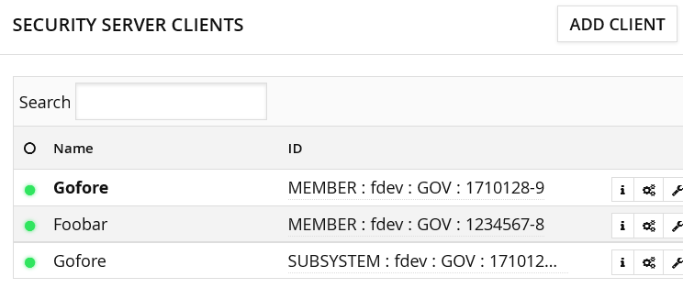
Termistö
Services

Slide 2
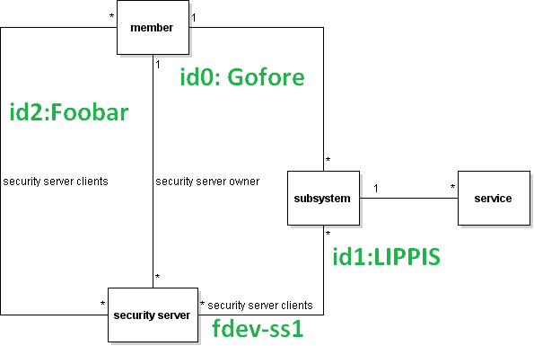
Onko tähän parempaa kuvaa / hyvää selitystekstiä

Slide 3
Alijärjestelmä (UUSI)
Tähän pari-kolme perusjuttua alijärjestelmistä

